Slide 1
Direct3D
Desenvolvimento de Jogos

Slide 2
Introdução
A API Win32 foi desenvolvida para a criação de aplicações
A GDI, componente responsável pelo desenho de pixels, linhas e imagens, é muito lenta para a programação de jogos
Para o desenvolvimento de jogos a Microsoft desenvolveu um conjunto de APIs conhecidas por DirectX

Slide 3
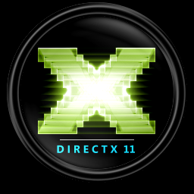
DirectX
O DirectX é um conjunto de APIs de baixo nível para criar jogos e outras aplicações multimídia de alto desempenho
Ele inclui suporte para:
Gráficos 2D/3D:
Direct3D 9 (Windows XP),
Direct3D 10 (Windows Vista),
Direct3D 11 (Windows 7)
Direct3D 12 (Windows 10)
Texto e Fontes: DirectWrite e Direct2D
Áudio : DirectSound ou XAudio2
Entrada : DirectInput e Xinput
Notes:
A Microsoft não recomenda mais o uso do DirectSound e a biblioteca está sendo substituída pela XAudio2.
A placa de vídeo precisa ter suporte a versão do Direct3D que se deseja usar (9, 10, 11 ou 12).
O Direct2D é suportado no Windows Vista com SP2 e com Platform Update for Windows Vista
O DirectWrite usa aceleração de hardware quando usado em conjunto com Direct2D
Xinput só fornece suporte ao Controle do Xbox 360, outros controladores devem usar DirectInput

Slide 4
Direct3D
Provê métodos para desenhar cenas eficientemente em uma tela usando o hardware gráfico disponível
Aplicação Win32
Direct3D
GDI
HAL Device
REF Device
Device Driver Interface (DDI)
Hardware Gráfico
Notes:
O Direct3D expõe o processador gráfico das placas de vídeo, coisa que a GDI não faz.

Slide 5
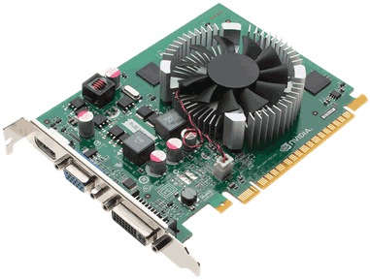
Direct3D
HAL (Hardware Abstracion Layer): é o dispositivo principal que utiliza as funções do hardware gráfico para acelerar o desenho
REF (Reference): é um dispositivo de testes que implementa todas as funções do Direct3D em software
Direct3D
#include <iostream>
using namespace std;
int main()
HAL Device
REF Device
Notes:
O REF Device é lento e portanto utilizado apenas para testes de funcionalidades. A partir do DirectX 10 as placas de vídeo são obrigadas a suportar todos os recursos para receber o selo de compatibilidade.

Slide 6
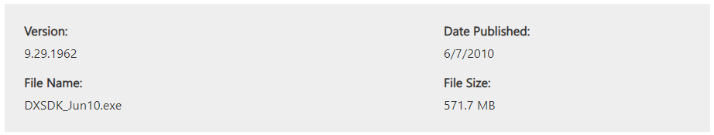
Instalando DirectX
DirectX SDK agora faz parte do Windows SDK
No Windows 10:
Não é preciso instalar nada para usá-lo
Para desenvolver jogos é preciso instalar o Windows SDK
O Windows SDK já é instalado com o Visual Studio
O último SDK do DirectX data de junho de 2010
Notes:
. A Microsoft reconheceu a importância do DirectX para o Windows e decidiu embutir o DirectX no SDK do Windows, que já é instalado junto com o Visual Studio.

Slide 7
Instalando DirectX
O SDK do Windows contém:
Documentação, exemplos e ferramentas
Arquivos para uso da API
Arquivos de cabeçalho (.h)
Arquivos de biblioteca (.lib)
Para usar as APIs do DirectX o programador precisa:
Incluir arquivos de cabeçalho
Configurar o projeto para usar as bibliotecas
#include <dxgi.h> // infraestrutura gráfica do DirectX
#include <d3d11.h> // principais funções do Direct3D
Notes:
A compilação de uma DLL gerará um arquivo DLL e um LIB. O LIB é usado para a ligação de uma DLL em tempo de compilação; ele não é necessário para a ligação em tempo de execução.

Slide 8
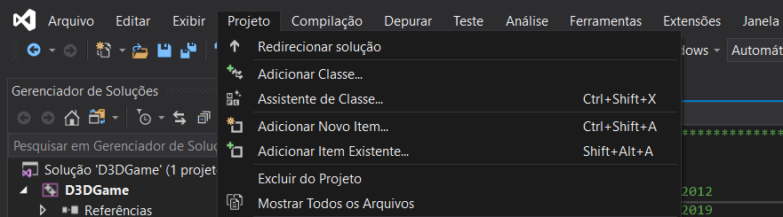
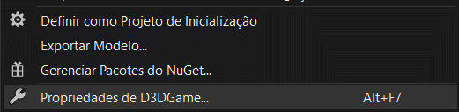
Configurando o Projeto
Configurar o Projeto no Visual Studio
Projeto > Propriedades de <NomeDoProjeto>...

Slide 9
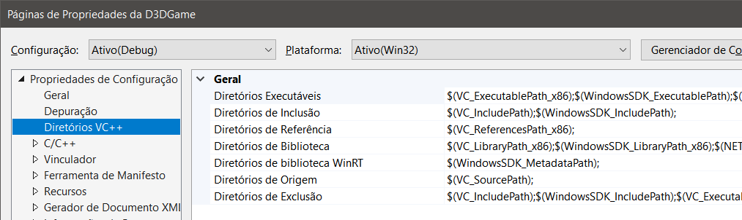
Configurando o Projeto
Verificar o caminho dos arquivos de cabeçalho e biblioteca
Propriedades de Configuração > Diretórios VC++
Notes:
Verificar se o caminho para o Windows SKD está configurado corretamente (O SDK do DirectX foi incorporado pelo SDK do Windows).

Slide 10
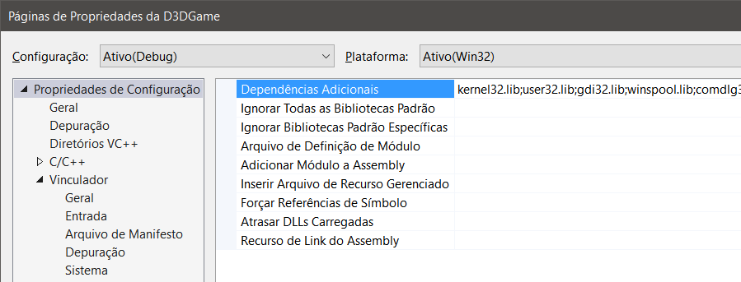
Configurando o Projeto
Configurar o Ligador (Vinculador)
Propriedades de Configuração > Vinculador > Entrada

Slide 11
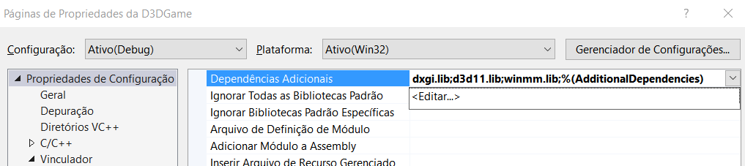
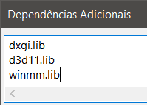
Configurando o Projeto
Adicionar dependências de bibliotecas
Dependências Adicionais > Editar
dxgi.lib
d3d11.lib
winmm.lib

Slide 12
Inicializando o Direct3D
O Direct3D é baseado em objetos COM
Component Object Model (COM) é um padrão de interface binária para componentes de software introduzido pela Microsoft em 1993
Ele é usado para permitir a comunicação entre processos e a criação de objetos de forma independente da linguagem de programação
Utilizado em várias tecnologias: OLE, ActiveX, Windows Shell, DirectX, Windows Runtime, etc.
IDXGIDevice * dxgiDevice = nullptr;
d3dDev->QueryInterface(__uuidof(IDXGIDevice), (void**) &dxgiDevice);
...
dxgiDevice->Release();
Notes:
A COM aparece na hora de criar objetos do DirectX. O enderenço de uma variável é passado para uma função que cria o objeto.

Slide 13
Inicializando o Direct3D
Inicializar o Direct3D significa:
A criação de objetos:
Para o dispositivo Direct3D
Para uma Swap Chain
A configuração de:
Uma Render-Target View
Uma Depth-Stencil View
Uma Viewport

Slide 14
Inicializando o Direct3D
Os principais objetos são:
Dispositivo Direct3D: objeto com acesso ao dispositivo gráfico
Swap Chain: objeto que faz a troca entre superfícies de desenho
frontbuffer
Swap Chain
Buffer Duplo
Tela
backbuffer
Notes:
A swap chain é o objeto responsável por trocar framebuffer e backbufer a cada quadro do jogo.
Double buffering = 1 frontbuffer + 1 backbuffer
Triple buffering = 1 frontbuffer + 2 backbuffers

Slide 15
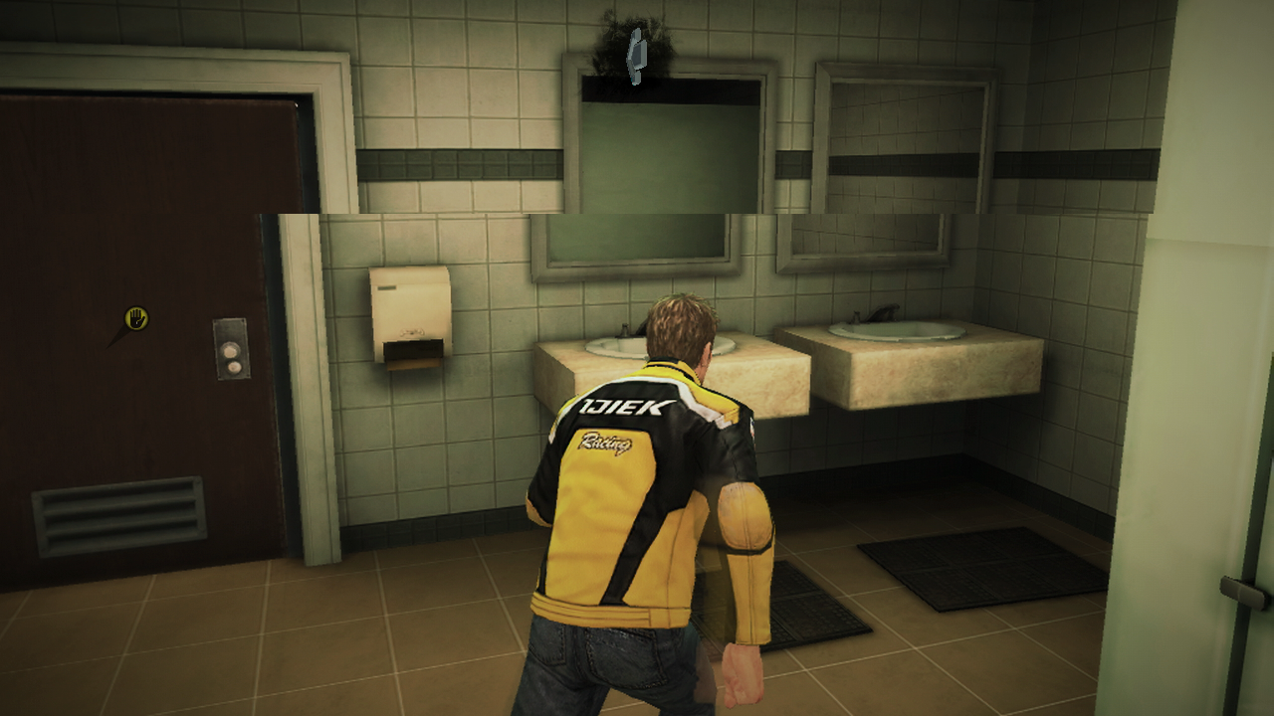
Inicializando o Direct3D
Sem um Buffer Duplo obtém-se Screen Tearing
Quadro 1
Quadro 2
Notes:
Screen Tearing = artefato visual gerado por desenhar diretamente na superfície de exibição ou por falta de sincronismo com a linha de desenho do monitor.

Slide 16
Inicializando o Direct3D
Criação do dispositivo D3D
ID3D11Device * d3dDev; // dispositivo gráfico direct3D
ID3D11DeviceContext * d3dDevContext; // contexto do dispositivo gráfico
D3D_FEATURE_LEVEL featureLevel; // nível de recursos D3D suportados pelo hardware
// cria objeto para o dispositivo gráfico
D3D11CreateDevice(
NULL, // adaptador de vídeo (NULL = adaptador padrão)
D3D_DRIVER_TYPE_HARDWARE, // tipo de driver D3D (Hardware, Reference ou Software)
NULL, // ponteiro para rasterizador em software
D3D11_CREATE_DEVICE_DEBUG, // modo de depuração ou modo normal
NULL, // nível de recursos do D3D (NULL = maior suportado)
0, // tamanho do vetor de nível de recursos
D3D11_SDK_VERSION, // versão do SDK do Direct3D
&d3dDev, // guarda o dispositivo D3D criado
&featureLevel, // nível de recursos do D3D utilizado
&d3dDevContext); // contexto do dispositivo D3D

Slide 17
Inicializando o Direct3D
Configuração da Swap Chain
// descrição da swap chain
DXGI_SWAP_CHAIN_DESC swapDesc = {0};
swapDesc.BufferDesc.Width = window.Width(); // largura do backbuffer
swapDesc.BufferDesc.Height = window.Height(); // altura do backbuffer
swapDesc.BufferDesc.RefreshRate.Numerator = 60; // taxa de atualização em hertz
swapDesc.BufferDesc.RefreshRate.Denominator = 1; // denominador da frequência swapDesc.BufferDesc.Format = DXGI_FORMAT_R8G8B8A8_UNORM; // formato de cores RGBA 32 bits
swapDesc.SampleDesc.Count = 1; // amostras por pixel (antialiasing)
swapDesc.SampleDesc.Quality = 0; // nível de qualidade da imagem
swapDesc.BufferUsage = DXGI_USAGE_RENDER_TARGET_OUTPUT; // uso da superfície
swapDesc.BufferCount = 1; // número de backbuffers
swapDesc.OutputWindow = window.Id(); // identificador da janela
swapDesc.Windowed = (window.Mode() == WINDOWED); // modo em janela ou tela cheia
swapDesc.SwapEffect = DXGI_SWAP_EFFECT_DISCARD; // efeito da troca (descarte)
swapDesc.Flags = DXGI_SWAP_CHAIN_FLAG_ALLOW_MODE_SWITCH; // tela cheia (backbuffer/desktop)
Notes:
A flag do último parâmetro indica que resolução usar quando estiver em tela cheia: a resolução mais próxima possível do tamanho do backbuffer ou a resolução utilizada no desktop do usuário. A opção DXGI_SWAP_CHAIN_FLAG_ALLOW_MODE_SWITCH usa o tamanho do backbuffer, fazendo com que o monitor mude sua resolução.

Slide 18
Inicializando o Direct3D
Criação da Swap Chain
// pega um ponteiro para o dispositivo gráfico
IDXGIDevice * dxgiDevice = nullptr;
if FAILED(d3dDev->QueryInterface(__uuidof(IDXGIDevice), (void**) &dxgiDevice))
return false;
// pega adaptador controlado pelo dispositivo gráfico
IDXGIAdapter * dxgiAdapter = nullptr;
if FAILED(dxgiDevice->GetParent(__uuidof(IDXGIAdapter), (void**) &dxgiAdapter))
return false;
// pega um ponteiro para a DXGIFactory do adaptador
IDXGIFactory * dxgiFactory = nullptr;
if FAILED(dxgiAdapter->GetParent(__uuidof(IDXGIFactory), (void**) &dxgiFactory))
return false;
// cria uma swap chain
if FAILED(dxgiFactory->CreateSwapChain(d3dDev, &swapDesc, &swapChain))
return false;
Notes:
DXGI = DirectX Graphics Infrastructure / __uuidof é um operador que retorna o tipo da interface utilizada

Slide 19
Pipeline Direct3D 11
Input-Assembler
Recursos de Memória (Buffers, Texturas)
Vertex-Shader
Hull-Shader
Tesselator
Domain-Shader
Estágios
Programáveis
(HLSL)
Geometry-Shader
Stream-Output
Rasterizer
Pixel-Shader
Output-Merger
Notes:
Input-assembler: responsável por transferir dados da memória (vértices de triângulos, linhas e pontos) para o primeiro estágio do pipeline
Vertex-shader: processa vértices, realizando transformações e iluminação
Geometry-shader: processa primitivas inteiras (triângulos, linhas, pontos)
Stream-output: envia dados de primitivas para memória para recircular pelos estágios anteriores ou ir para a rasterização
Rasterizer: transforma o mundo 3D em pixels num plano e faz recorte das primitivas
Pixel-shader: processa os pixels, trabalhando por exemplo como a cor de cada pixel
Output-merger: combina os dados do pixel-shader com o conteúdo da render target para gerar o resultado final apresentado em tela.
Tesselation: gera modelos de alta resolução a partir de modelos com baixa resolução (poucos polígonos)

Slide 20
Render-Target
Para que uma superfície possa ser alvo de desenhos no D3D, deve-se criar uma Render-Target View para ela
Uma View é o mecanismo usado para representar dados carregados na memória (recursos) que serão usados pelo hardware gráfico
Ela permite que os estágios do pipeline do D3D acessem apenas os dados necessários em cada tarefa
Superfície alvo

Slide 21
Render-Target
Configuração da Render-Target View:
// pegando a superfície do backbuffer
ID3D11Texture2D * backBuffer;
swapChain->GetBuffer(
0, // índice do buffer (caso tenha mais de um)
__uuidof(ID3D11Texture2D), // tipo da interface usada para o buffer
(void**) &backBuffer); // superfície do backbuffer
// cria uma render-target view
ID3D11RenderTargetView * renderTargetView;
d3dDev->CreateRenderTargetView(
backBuffer, // superfície a ser utilizada
NULL, // acessa recursos em mipmap level 0
&renderTargetView); // render target view
Notes:
GetBuffer – índice do buffer a ser acessado (caso tenha mais de um) e o tipo da interface usada para acessar o buffer (__uuidof é um operador que retorna esse tipo)

Slide 22
Depth Buffer
Para desenhar corretamente objetos no plano, é preciso levar em conta a profundidade do objeto na cena. Tarefa feita com o auxílio de um Depth Buffer (Z-Buffer)
y
z
backbuffer
x
Notes:
Um depth buffer é uma superfície auxiliar que guarda a profundidade do pixel visível.

Slide 23
Depth Buffer
Configuração do Depth/Stencil Buffer:
// descrição do buffer de profundidade
D3D11_TEXTURE2D_DESC depthStencilDesc = {0};
// configura o buffer de profundidade
depthStencilDesc.Width = uint(window->Width()); // largura da textura
depthStencilDesc.Height = uint(window->Height()); // altura da textura
depthStencilDesc.MipLevels = 1; // número de níveis mip
depthStencilDesc.ArraySize = 1; // o número de texturas no vetor
depthStencilDesc.Format = DXGI_FORMAT_D24_UNORM_S8_UINT; // formato dos texels (24 bits)
depthStencilDesc.SampleDesc.Count = antialiasing; // amostras por pixel (antialiasing)
depthStencilDesc.SampleDesc.Quality = quality; // nível de qualidade da imagem
depthStencilDesc.Usage = D3D11_USAGE_DEFAULT; // uso da textura (apenas GPU)
depthStencilDesc.BindFlags = D3D11_BIND_DEPTH_STENCIL; // associa textura ao pipeline D3D
depthStencilDesc.CPUAccessFlags = 0; // acesso da CPU a textura (nenhum)
depthStencilDesc.MiscFlags = 0; // flag opcional
Notes:
As letras mip em mipLevels vem do acrônimo em latin de multum in parvo, que significa "muito em pouco".
O Stencil buffer é usado de diversas formas, mas o mais comum é na criação de sombras, bordas e mascaras.

Slide 24
Depth Buffer
Criação do Depth/Stencil Buffer:
Ligando as views ao estágio output-merger do pipeline
ID3D11Texture2D * depthStencilBuffer;
ID3D11DepthStencilView * depthStencilView;
// usa textura como buffer de profundidade
d3dDev->CreateTexture2D(&depthStencilDesc, NULL, &depthStencilBuffer);
// cria uma depth/stencil view para o buffer
d3dDev->CreateDepthStencilView(depthStencilBuffer, NULL, &depthStencilView);
// liga as views ao estágio output-merger
d3dDev->OMSetRenderTargets(1, &renderTargetView, depthStencilView);
Notes:
OMSetRenderTargets – recebe número de views e ponteiro para vetor de views. Colocando nulo no último parâmetro significa não use depth-stencil view.

Slide 25
Viewport
Definindo a exibição do conteúdo com uma viewport
Ligando a viewport ao estágio de rasterização
// configura uma viewport
D3D11_VIEWPORT viewport;
viewport.TopLeftX = 0;
viewport.TopLeftY = 0;
viewport.Width = window.Width();
viewport.Height = window.Height();
viewport.MinDepth = 0.0f;
viewport.MaxDepth = 1.0f;
viewport
backbuffer
d3dDev->RSSetViewports(1, &viewport);
Notes:
Os quatro primeiros membros da Viewport são valores relativos ao canto superior esquerdo da janela/backbuffer. É um recurso que permite jogar com a tela dividida.
RSSetViewports – liga um array de viewports ao estágio de rasterização

Slide 26
Finalizando o Direct3D
Liberando memória alocada:
if (depthStencilView){
depthStencilView->Release(); // libera a depth-stencil view
depthStencilView = nullptr;
}
if (renderTargetView) {
renderTargetView->Release(); // libera a render-target view
renderTargetView = nullptr;
}
if (swapChain) {
swapChain->Release(); // libera a swap chain
swapChain = nullptr;
}
if (d3dDev) {
d3dDev->Release(); // libera o dispositivo gráfico
d3dDev = nullptr;
}
»
Notes:
» Mostrar implementação da classe Graphics no projeto D3DGame do material de apoio.

Slide 27
Resumo
O Direct3D é a API gráfica do DirectX
Desenvolvida para a criação de jogos
Um dispositivo Direct3D é usado com uma Swap Chain:
Frontbuffer (memória principal de exibição)
Backbuffer (memória auxiliar de desenho)
O backbuffer precisa ser conectado ao pipeline D3D
Uma Render-Target define o backbuffer como “alvo de desenhos”
Um Depth Buffer auxilia a desenhar objetos sobrepostos
Uma Viewport delimita a área visível no backbuffer

